Slide 1

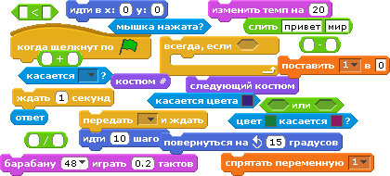
Программирование в
Сценарий. Алгоритм. Анимация. Интерактивность и элементы интерактивности в Scratch
Островская В.Я.,
учитель информатики
ГУО «Средняя школа №28 г. Бреста»

Slide 2
Интерактивная презентация – процесс общения человека и компьютера посредством ведения диалога, где управление информацией и последовательностью просмотра ложится на пользователя.
В данной презентации присутствуют элементы интерактивности, что даёт возможность наглядного предоставления материала.

Slide 3
Перед пользователями открываются следующие возможности:
• отображение потока информации в презентации даёт возможность управлять процессом предоставления информационного потока;
• сочетание возможностей интерактивной доски и аппаратных ресурсов;
• управление порядком перехода слайдов и предметами, представленными на экране компьютера, мобильных устройств;
• применение нелинейной анимации, визуальных эффектов, гиперссылок;
• линейный и иерархический тип создания навигации.

Slide 4
Цель: создание условий для повторения, восприятия, осмысления и первичного запоминания новых знаний и способов деятельности.
Задачи:
а) образовательная:
-расширять кругозор учащихся;
-познакомить учащихся с понятиями “сценарий”, “алгоритм”, “анимация”, “интерактивность”;
-учить составлять и выполнять простейшие алгоритмы.
б) развивающие:
-создание условий для развития логического мышления учащихся, памяти, внимания, воображения, познавательной активности, способности быстро воспринимать информацию, умения работать в команде.
в) воспитательные:
-воспитывать у учащихся самостоятельность, активность, интерес к предмету, бережливое отношения к технике, правила поведения.
-формирование мотивации учения в школьном возрасте.
ИННОВАЦИОННОСТЬ ЗАНЯТИЯ
Задача программирования на языке Scratch - научить ребенка алгоритмическому мышлению в игровой форме.
Работая со Scratch, дети получают представление о таких математических понятиях, как координаты, переменные и случайные числа. Все эти знания дети получают в игровой форме и применяют их в своих проектах с пониманием и осмыслением.

Slide 5
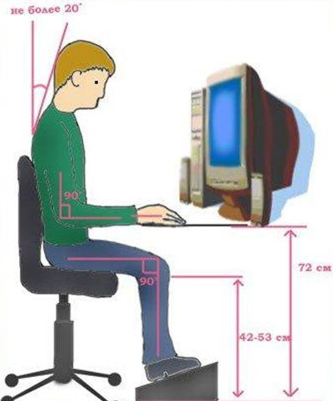
Добрый день, ребята!
Приготовьте свои ушки и глазки,
Чтобы они могли всё видеть,
Слышать и запоминать.
- Улыбнитесь друг другу, садитесь!
- Руки?
- На месте!
- Ноги?
- На месте!
- Локти?
- У края!
- Спина?
Прямая!

Slide 6
Последнее слово в предложении мы будем говорить вместе.
На уроке наши глаза внимательно смотрят и все ...
(видят).
Уши внимательно слушают и все ...
(слышат).
Голова хорошо ...
(думает).

Slide 7
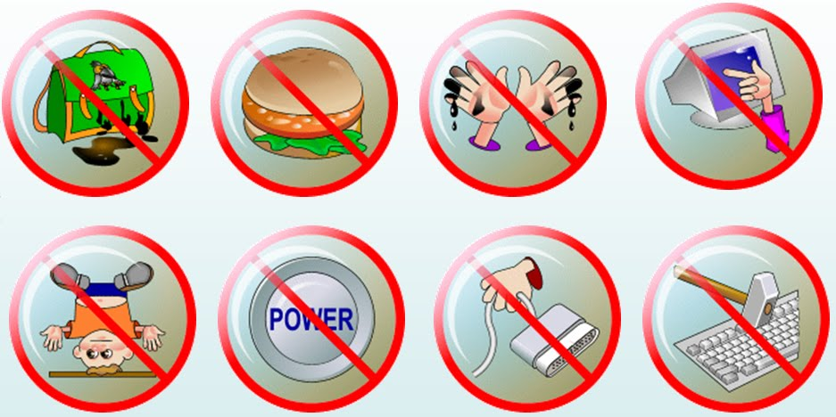
Правила работы и безопасного поведения в компьютерном классе
Нужно помнить всем вам, дети,
То, что тоже важно знать:
Дисциплину в кабинете
Нужно строго соблюдать.
И хотелось бы заранее
Дать наказ еще такой,
Что нельзя без указаний
Кнопки трогать ни одной!

Slide 8
РАЗМИНКА
1 | 2 | 3 | 4 | 5
6 | 7 | 8 | 9 | 10
ДАЛЬШЕ

Slide 9
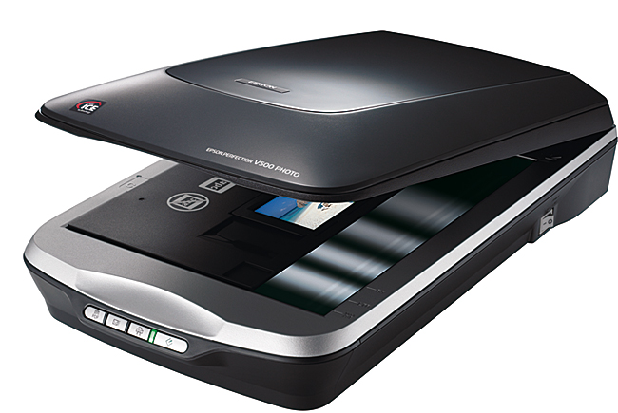
С помощью такого устройства
Откопировать книгу можно.
Тексты, картинки любые
Станут с ним цифровыми.
сканер
НАЗАД

Slide 10
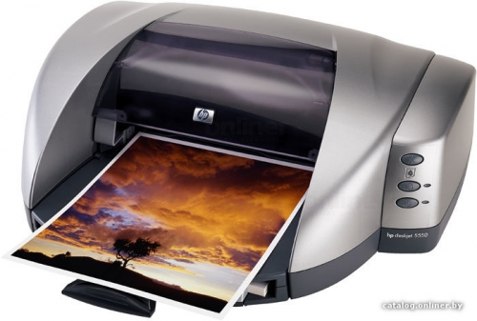
То-то радость, то-то смех
На бумаге, без огрех,
Из какой коробки лезет
Текст на удивленье всех?
принтер
НАЗАД

Slide 11
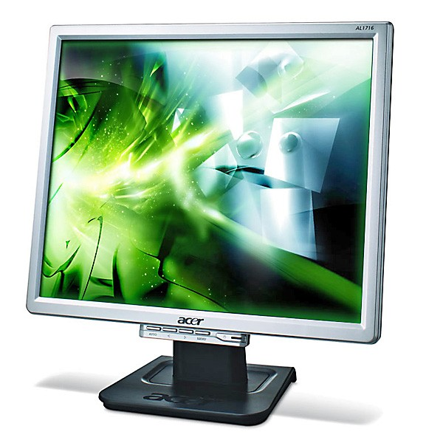
С него информацию можно читать,
Картинки смотреть да в игры играть.
монитор
НАЗАД

Slide 12

На нем компьютерная мышка
Живет и ползает, глупышка.
Катать — задача не легка,
Коль на столе нет...
коврик
НАЗАД

Slide 13
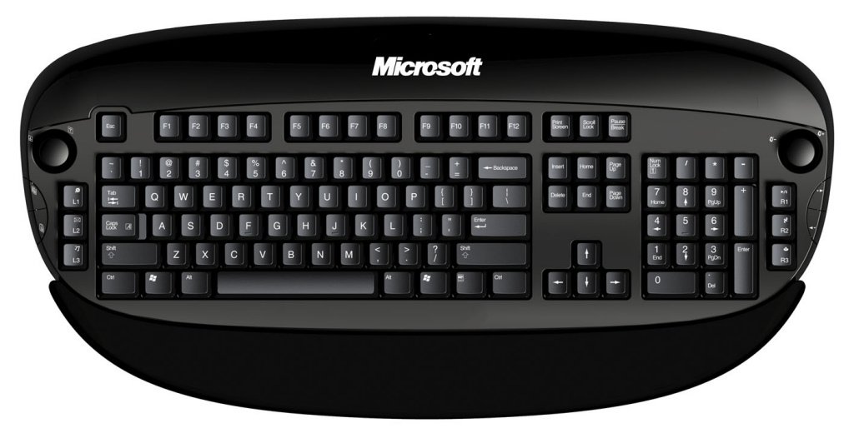
Нет, она – не пианино, только клавиш в ней – не счесть!
Алфавита там картина, знаки, цифры тоже есть.
Очень тонкая натура. Имя ей ...
клавиатура
НАЗАД

Slide 14

Всемирная сеть, иль, еще, паутина,
Найдешь ты в ней все – про людей, про машины.
Каких только сведений разных в ней нет!
Как зовется она, знаешь ты?
Интернет
НАЗАД

Slide 15

Он круглый и блестящий,
С пластинкою похож,
Вот вставишь в дисковод его,
Читаешь все, что хочешь.
диск
НАЗАД

Slide 16

Вот я сел – в игру играю.
Я на кнопки нажимаю.
Кнопки, рычаги и хвостик.
Что же это, дети?
джойстик
НАЗАД

Slide 17
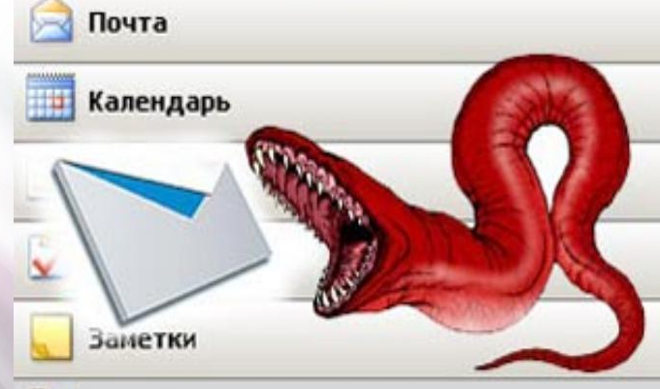
Если мой компьютер «заболеет»,
Вылечить его я сам сумею.
Не боюсь вредоносных программ,
Повредить ничего им не дам.
Как вредители те называются,
Что заразны и вмиг размножаются?
Компьютерный
вирус
НАЗАД

Slide 18
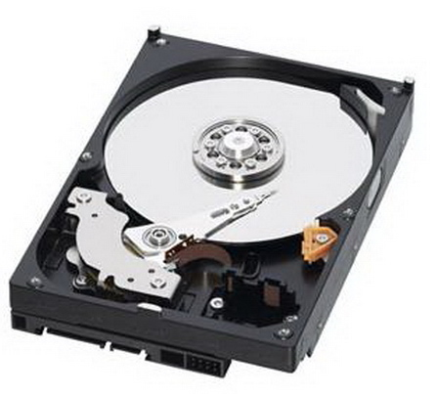
Жесткий диск так называют.
Кто название отгадает?
Копятся данные в этом устройстве,
Запоминать — его главное свойство.
винчестер
НАЗАД

Slide 19
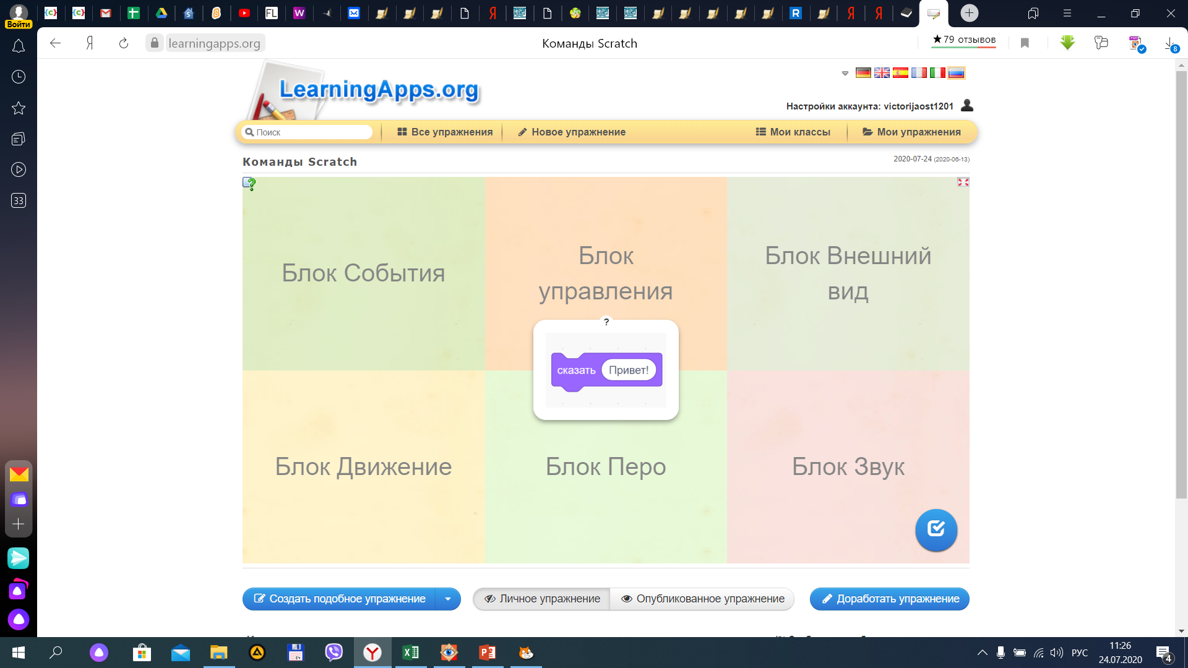
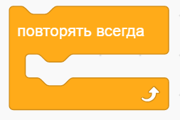
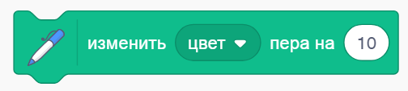

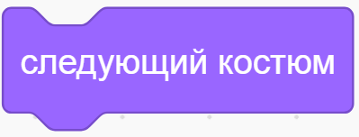
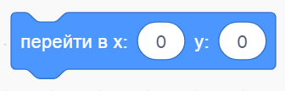
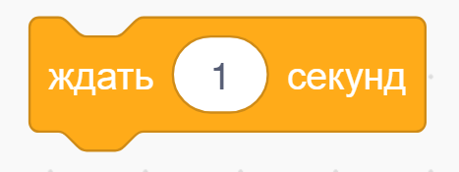
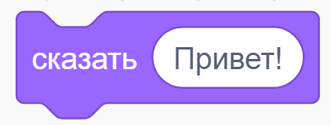
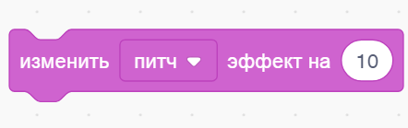
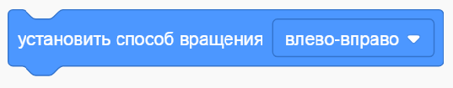
Повторим материал, закрепим умения,
Чтобы каждый мог сказать: "Это всё знаю и умею я”.
Распредели по группам (печатный или интерактивный вариант по ссылке или QR-коду).

Slide 20
Физкультминутка
Мы сидим за монитором,
Наблюдаем за курсором,
Вдруг, курсор пропал с экрана,
Посмотрели мы направо,
Нет курсора там, где право.
Посмотрели мы налево,
Нет курсора, что же делать?
Мы посмотрим в уголок, может гномик уволок.
БЫСТРО все ребята встали,
Руки БЫСТРО все подняли.
БЫСТРО хлопнули 5 раз,
А теперь морганье глаз:
БЫСТРО-БЫСТРО поморгали
И…ногами постучали.
БЫСТРО влево наклонились
И сейчас же распрямились.
Вправо-влево 10 раз –
Отдохнул уставший класс…
Как пингвины полетели
И за парты тихо сели!

Slide 21
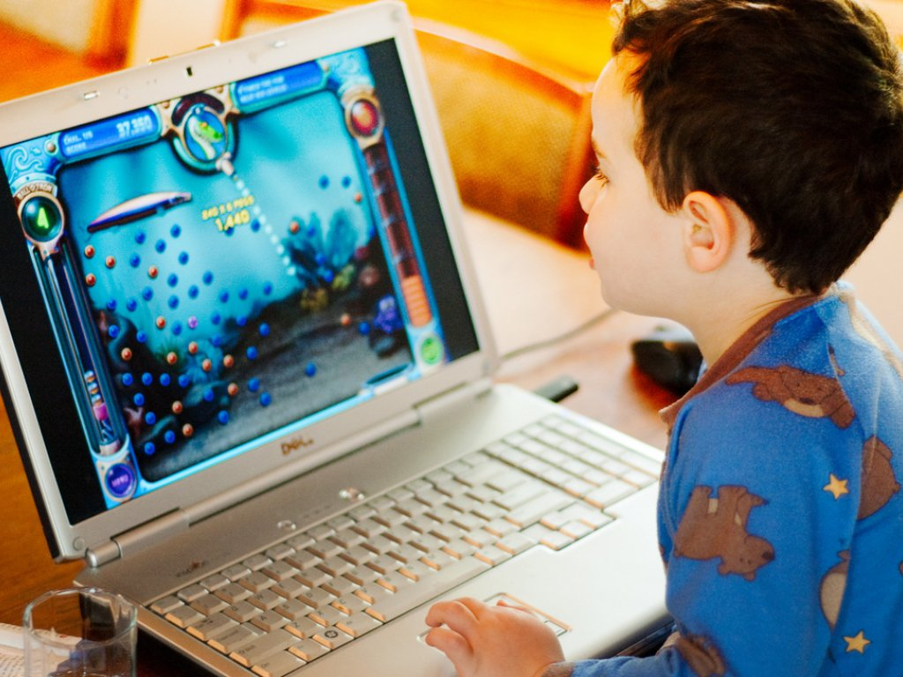
Кто любит играть в игры?
Какие игры самые любимые?
Кто-нибудь пытался придумать свою игру?
Кто знает, как создаются игры?
Опишите любую игру:
  каков ее сценарий?
  каковы персонажи (игроки)?
  как победить?

Slide 22
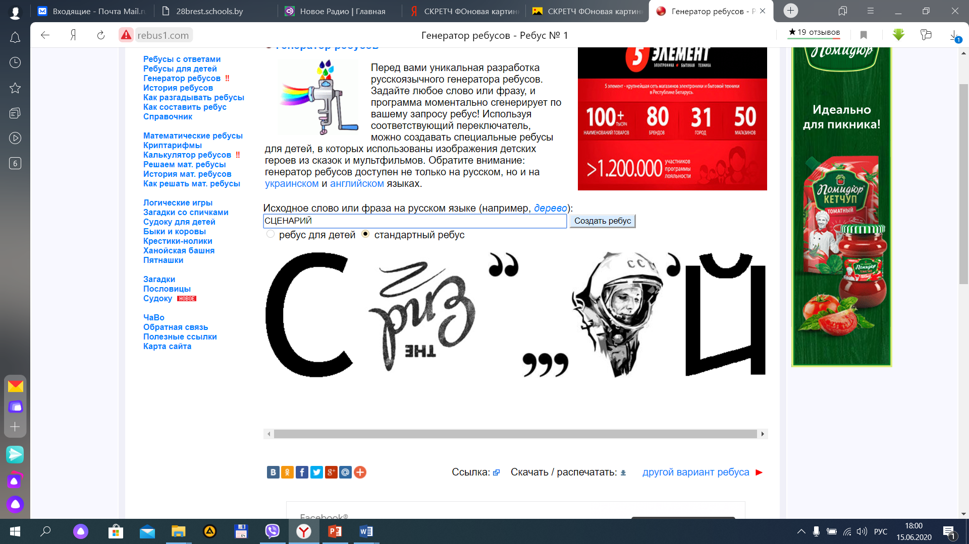
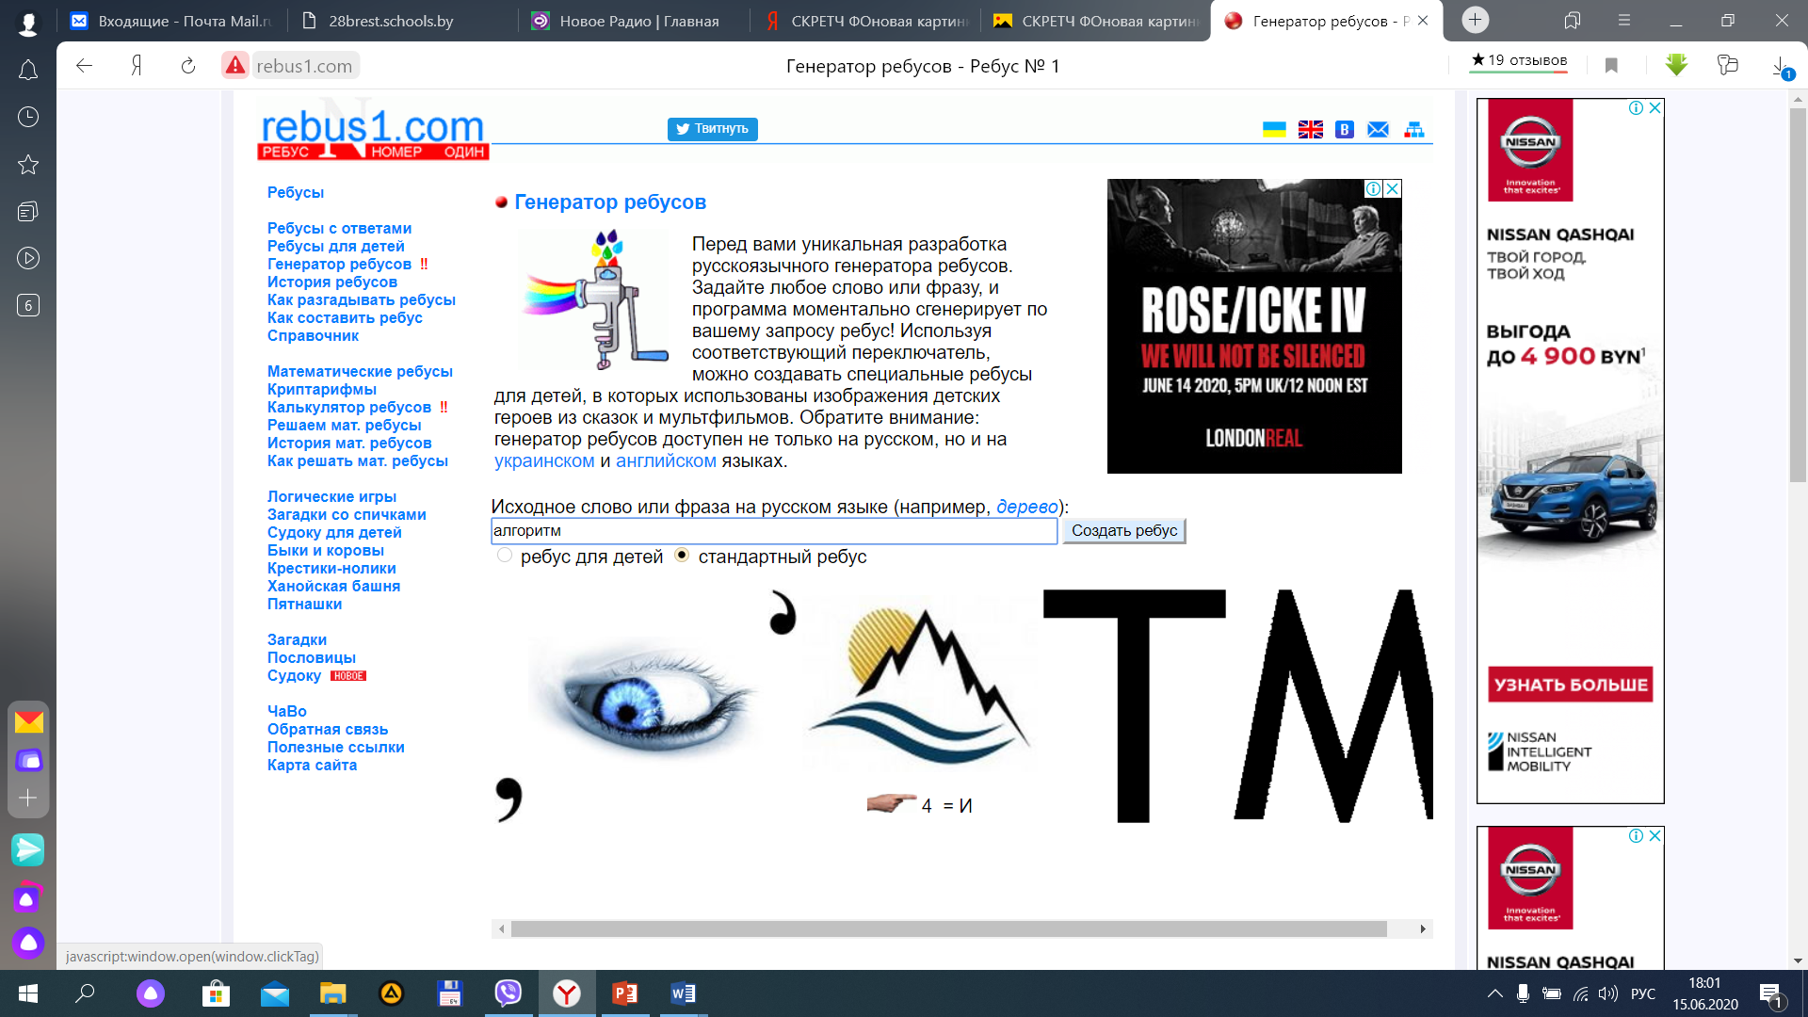
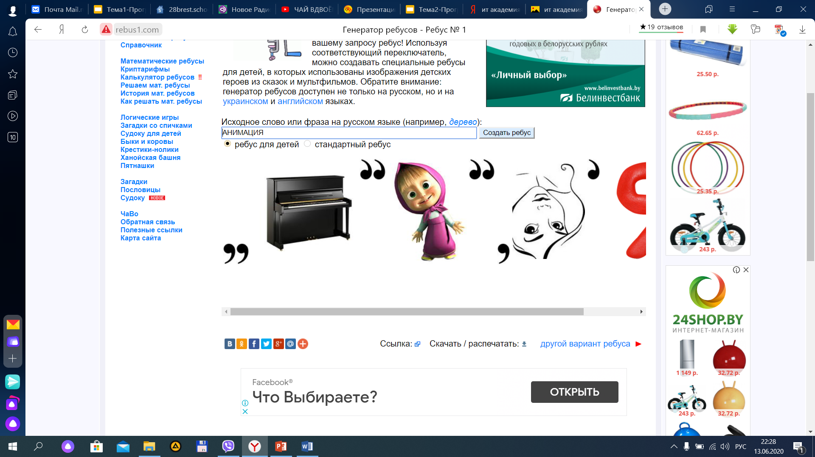
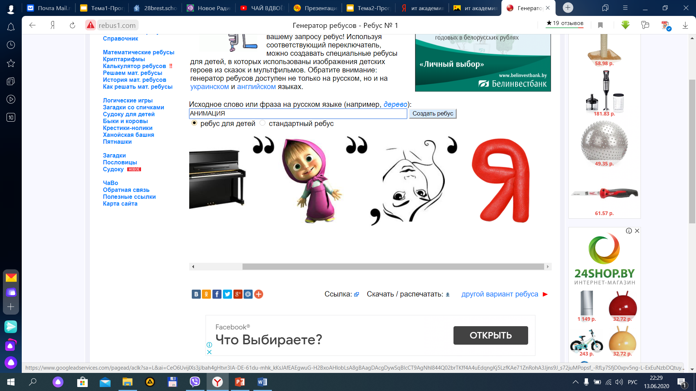
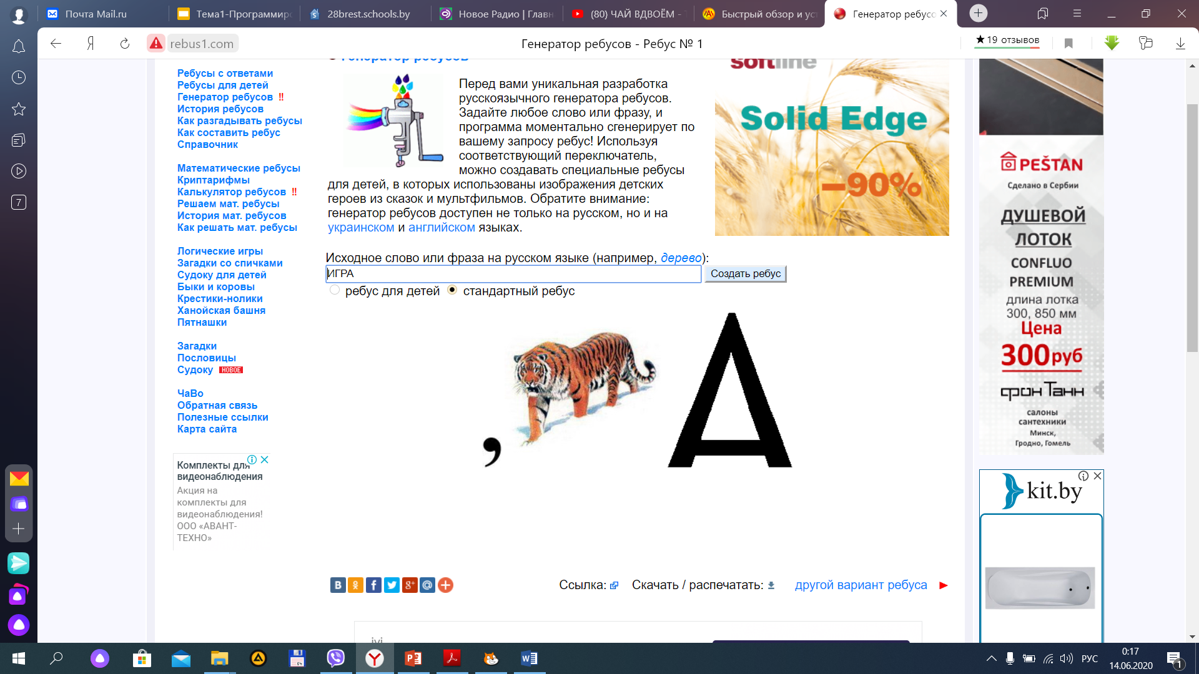
Ключевые слова. Разгадайте ребусы

Slide 23
Сценарий. Алгоритм. Анимация. Интерактивность и элементы интерактивности в Scratch
Для того, чтобы сделать игру, необходимо сначала придумать ее сценарий (алгоритм) и создать анимацию

Slide 24
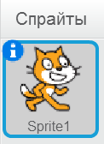







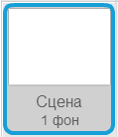



Графика + Движение = Анимация
КТО?
КАК?
Спрайты
+
Костюмы
Скрипты
(программы, алгоритм)
Запуск
скриптов
Команды:
Остановка
скриптов
ГДЕ?
Сцены
+
Фоны
СЦЕНАРИЙ

Slide 25
Определения
Так что же такое АНИМАЦИЯ?
Википедия (всемирная энциклопедия)
Анимация (от лат. animation — оживление, одушевление) — западное название мультипликации.
Анимация — процесс придания способности двигаться и/или видимости жизни объектам в выдуманных мирах художественных произведений и играх.
Анимация (сфера развлечений) — организация досуга в отелях, на корпоративных мероприятиях, детских лагерях, детских праздниках; направление, предполагающее личное участие отдыхающих в культурно-массовых мероприятиях.
Происходит от лат. animatio, далее из animare «вдыхать, дуть; оживлять, одушевлять», далее из anima «воздух, душа», далее из праиндоевр. *ane- «дуть, дышать».

Slide 26
Анимация + Интерактивность =
ИГРА
???
Что такое интерактивность?

Slide 27
Определения
Что же такое ИНТЕРАКТИВНОСТЬ?
Википедия (всемирная энциклопедия)
Интерактивность (от англ. interaction — «взаимодействие») — понятие, которое раскрывает характер и степень взаимодействия между объектами.
Элементами интерактивности являются все элементы взаимодействующей системы, при помощи которых происходит взаимодействие с другой системой/человеком (пользователем).

Slide 28


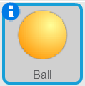






Элементы интерактивности в Scratch
Анимация + Интерактивность = Игра
Элементы анимации
КАК?
КТО?
Спрайты
+
Костюмы
Скрипты (программы, алгоритм)
Команды:
Спрайты
(другие)
+
Костюмы
С КЕМ?
Сцены
+
Фоны,
цвета
СЦЕНАРИЙ ИГРЫ
Пользователь

Slide 29
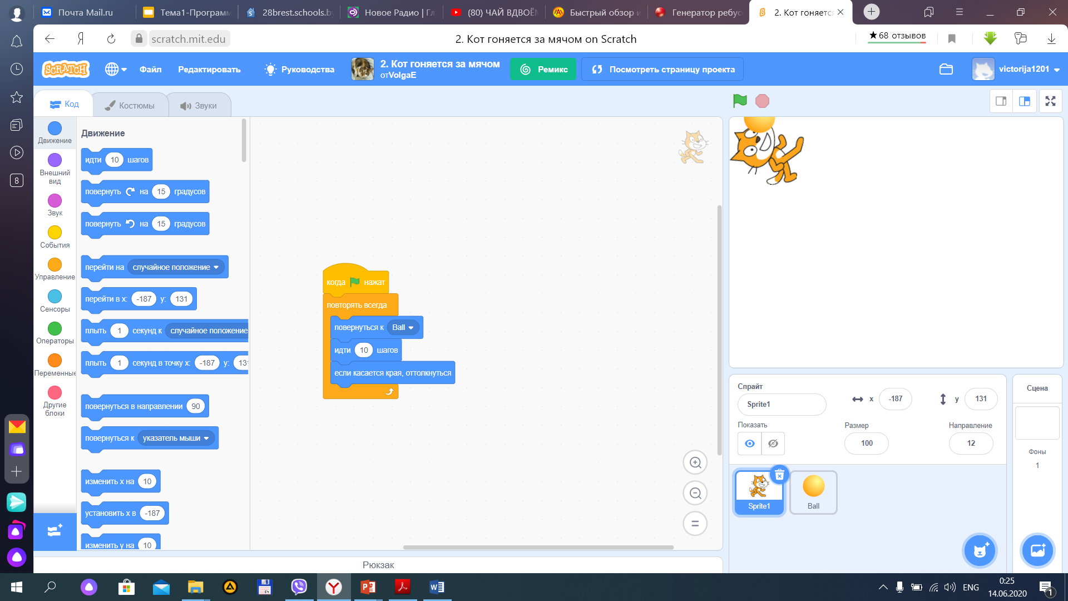
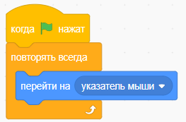
Пример
КОТ
МЯЧ
Кто? Что?
С кем? Чем?
Как?

Slide 30
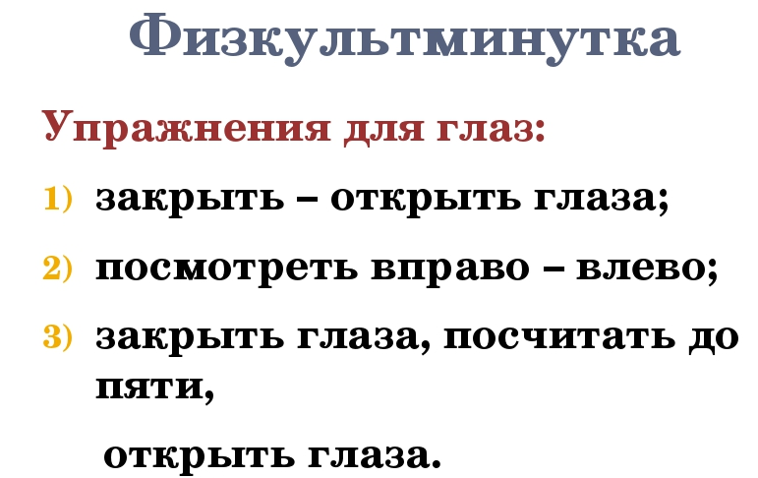

Slide 31
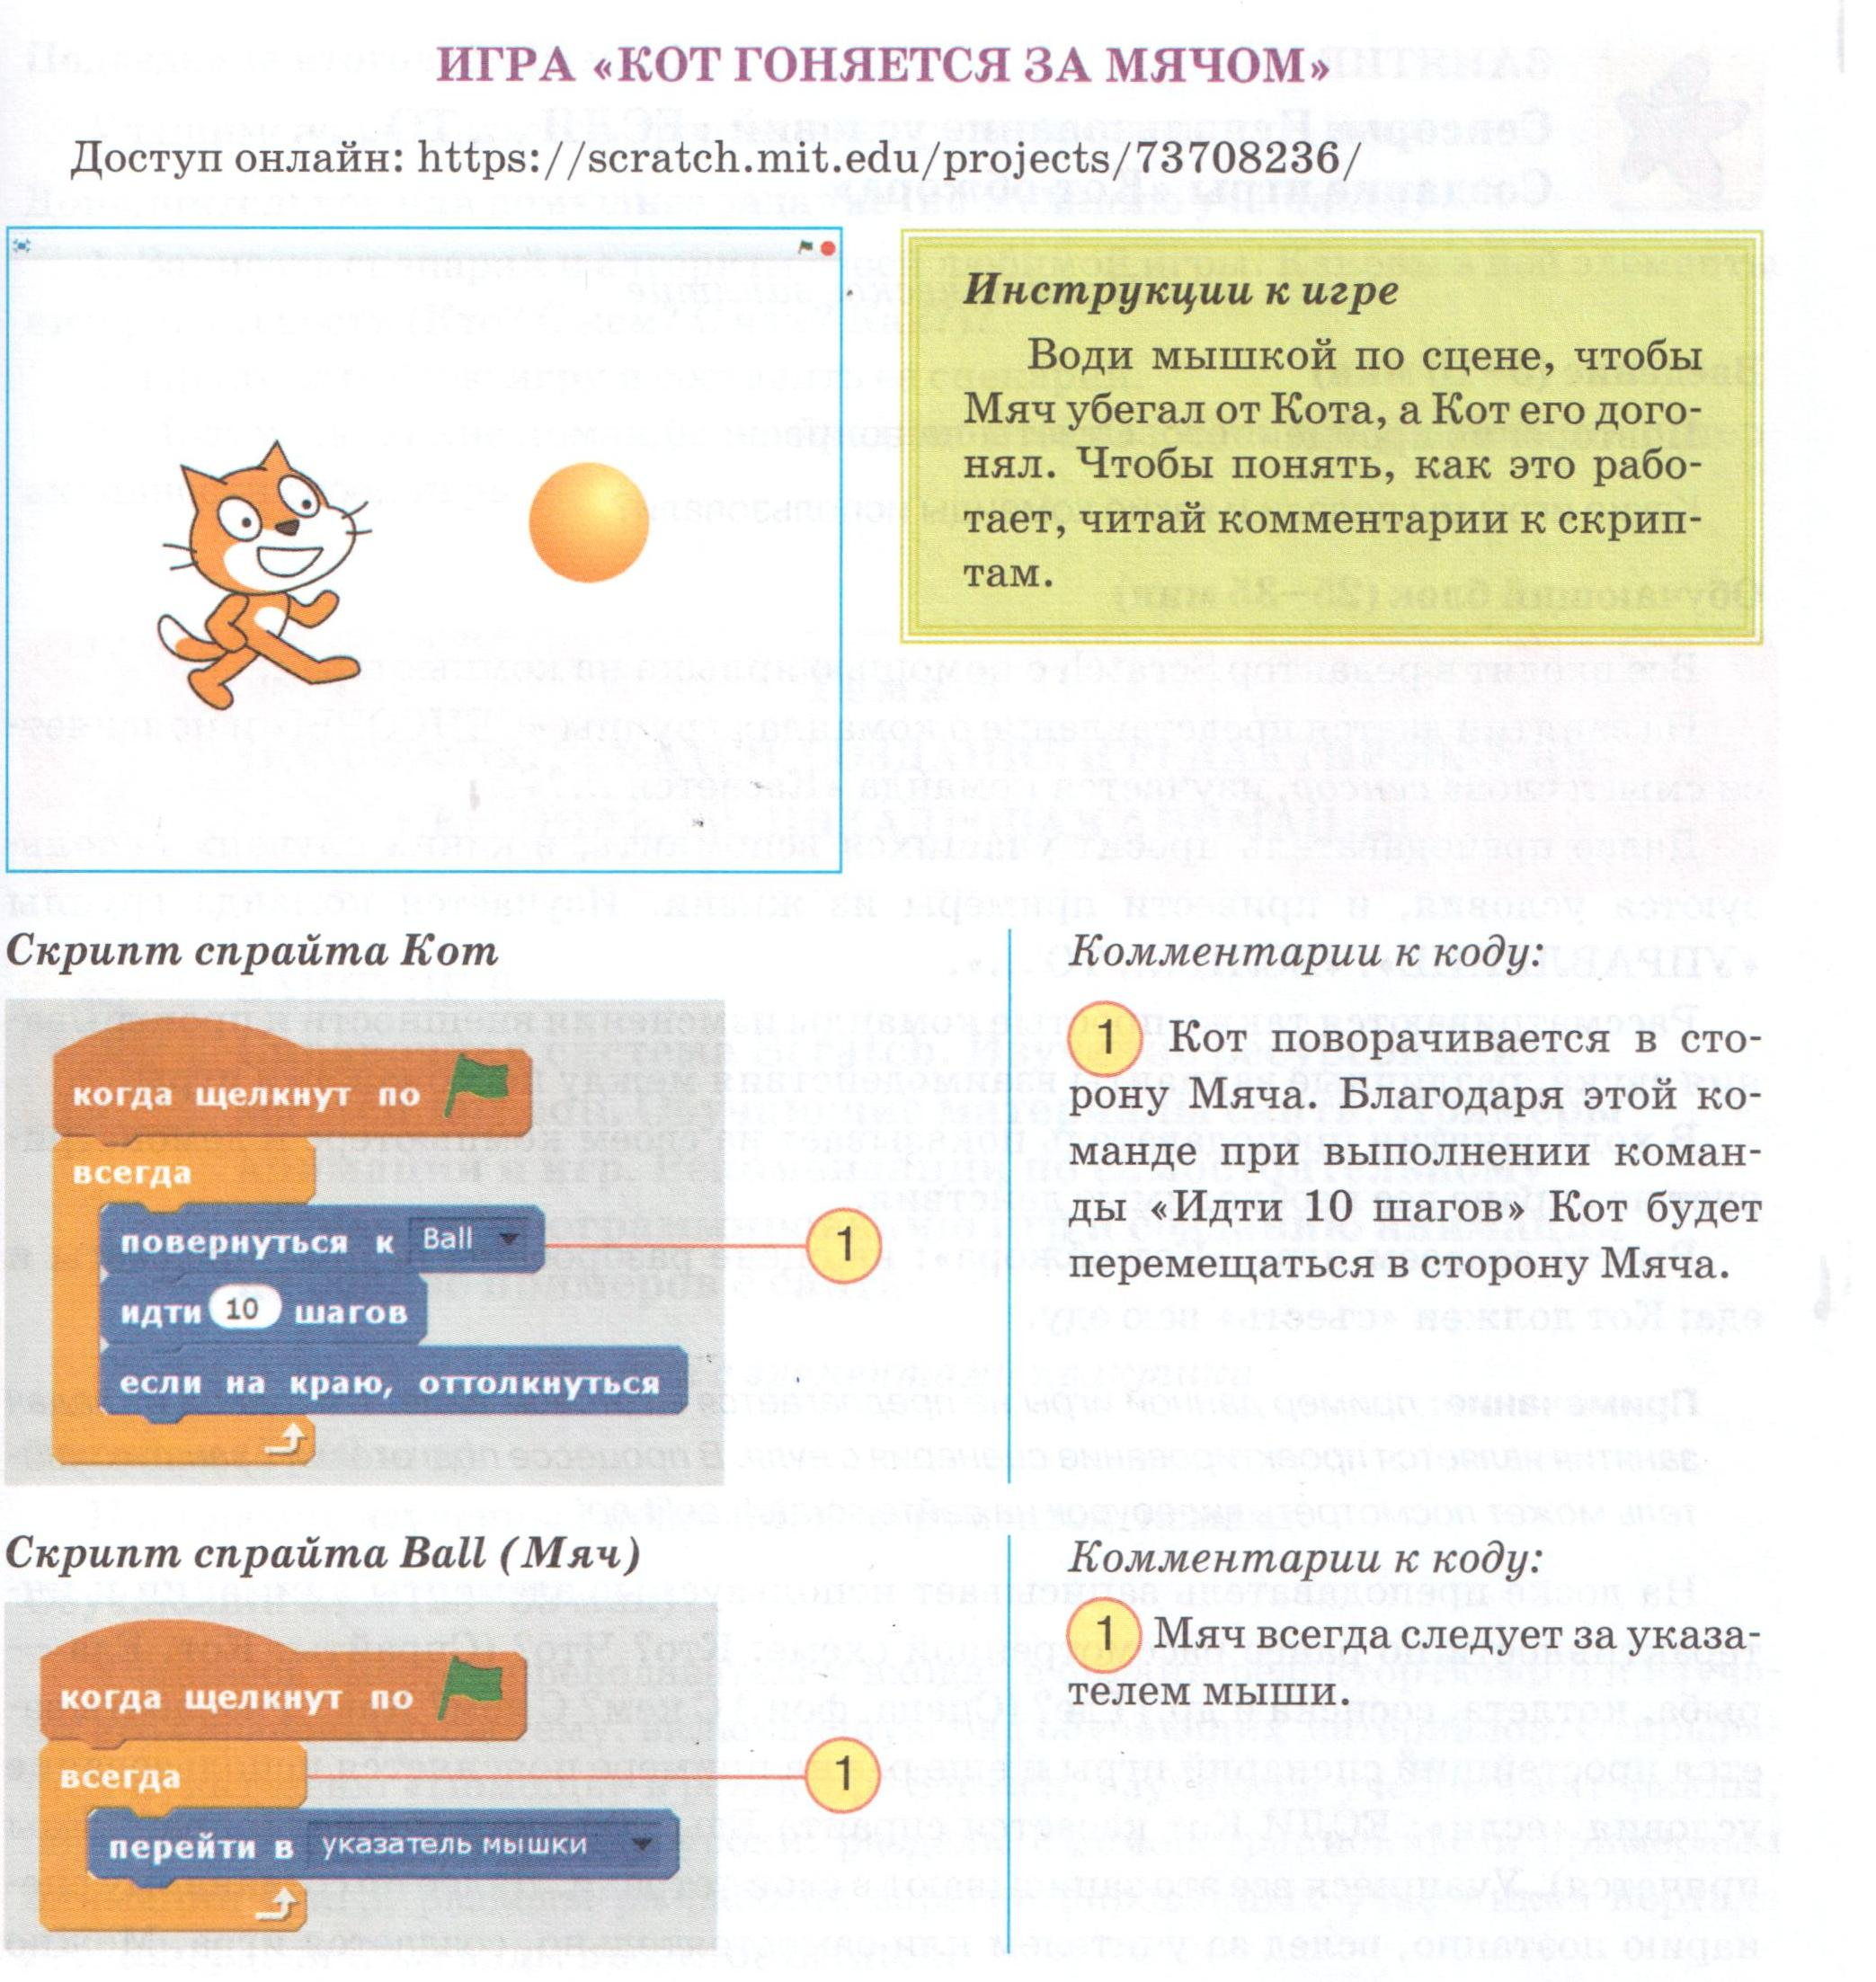
Практическое задание в Scratch
«Кот гоняется за мячом»

Slide 32

Домашнее задание
Написать сценарий (Кто? Где? Как?) и алгоритм своей любимой игры. Каковы в ней элементы интерактивности (Кто? С кем? Как?)?
Придумать свою игру и описать ее сценарий
Подумать, какие команды необходимо использовать для реализации интерактивности своей игры.
Notes:
Слайд показать в самом конце занятия. Из основной презентации скрыт

Slide 33
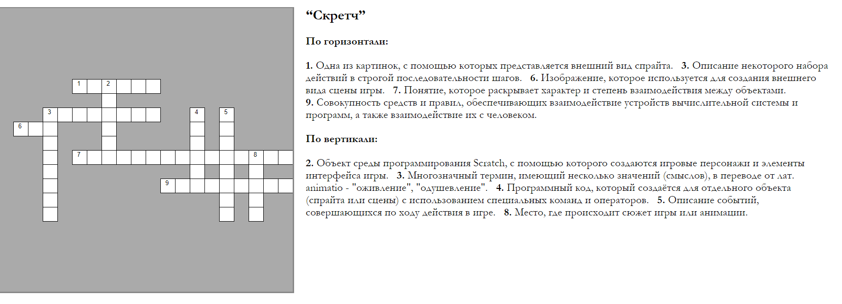
Подведение итогов
Разгадывание кроссворда (печатный или интерактивный вариант)

Slide 34
Подведение итогов
Сегодня я узнал(а)…
Мне было трудно…
Я смог(ла)…
Я научился(ась)…
Мне захотелось…

Slide 35
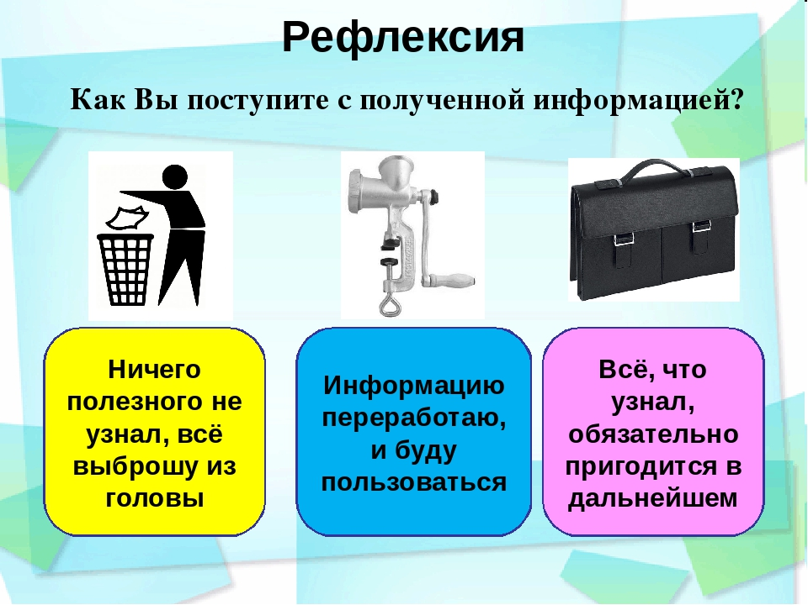

Slide 36
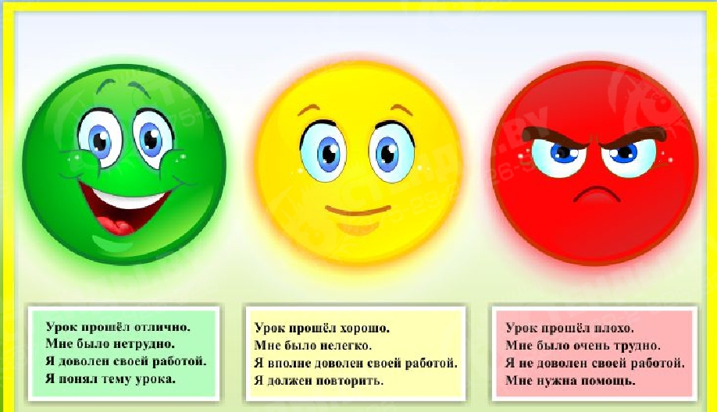
Урок сегодня был удачный,
Не прошёл для вас он зря.
Вы все очень постарались.
Вам понравилось, друзья?

Slide 37

Спасибо за внимание!

